Slide 1
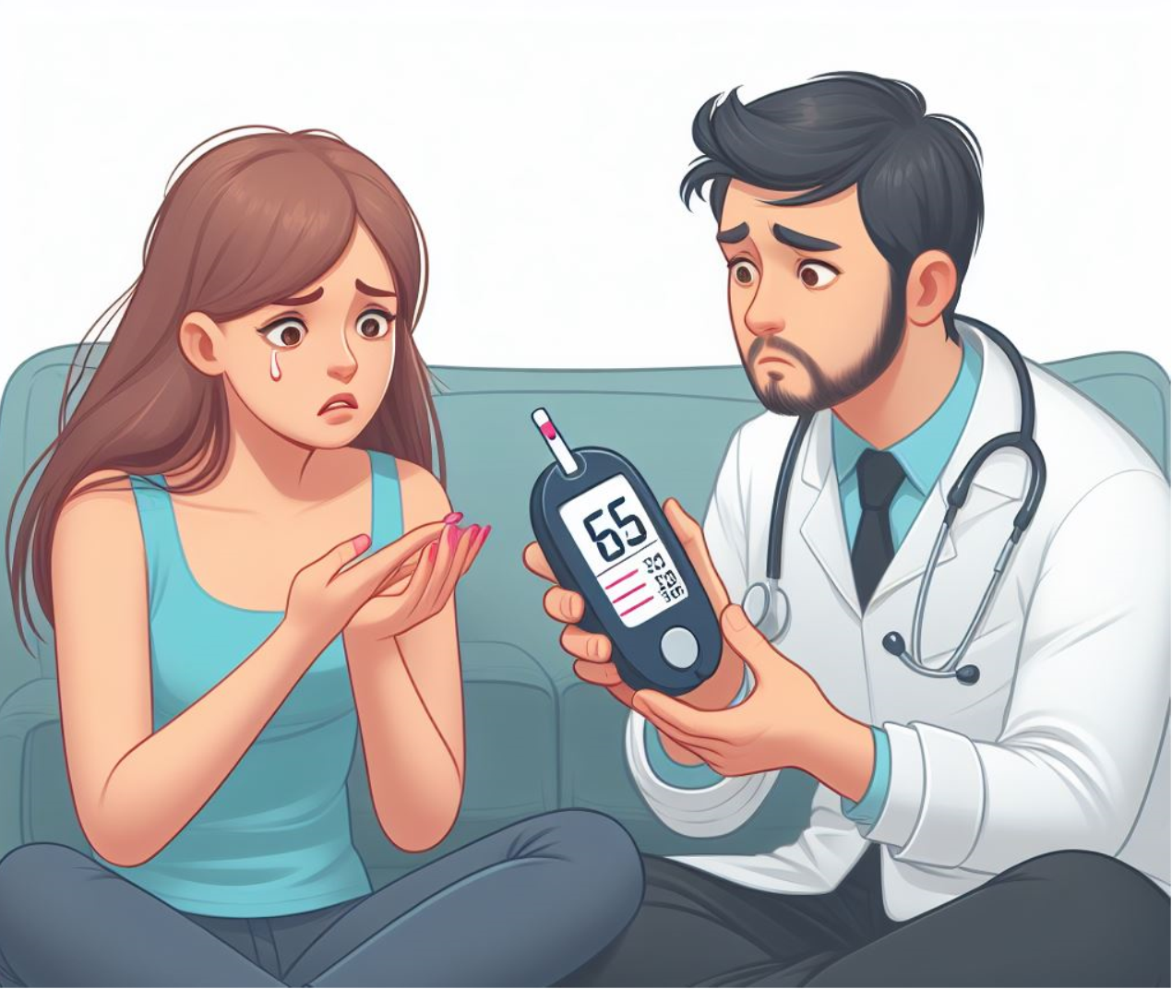
HİPOGLİSEMİYE GÜNCEL YAKLAŞIM
Dr. Şule CANLAR
Mayıs 2026
Nedenleri • Belirtileri • Tedavisi • Duyarsızlık
Notes:
1

Slide 2
HİPOGLİSEMİ NEDİR?
Kan şekeri seviyesinin 70 mg/dL'nin altına düşmesi durumudur.
Vücudumuz enerji için şekere ihtiyaç duyar. Kan şekeri çok düşünce beyin ve organlar düzgün çalışamaz.
Diyabeti OLMAYAN Bireylerde
Diyabetli Bireylerde
< 50 mg/dL
< 70 mg/dL
Whipple Triadı: Düşük kan şekeri + belirtiler + müdahale ile düzelme
Terleme, açlık, sinirlilik ve baş dönmesi. Uygun müdahale ile belirtiler geçer.
Notes:
2

Slide 3
VÜCUDUNUZDAKİ UYARI SİNYALLERİ
Vücut, kan şekeri düşünce sinir sistemi aracılığıyla sizi uyarır:
🫨
💧
💓
🍽️
Titreme
Soğuk Terleme
Çarpıntı
Açlık Hissi
😵
🤕
😤
🖐️
Baş Dönmesi
Baş Ağrısı
Sinirlilik
El-Dudak Uyuşması
💡 Bu belirtileri hissedince hemen kan şekerinizi ölçün — daha kötüsü gelmeden önce harekete geçin!
Notes:
3

Slide 4
KAN ŞEKERİ DAHA DA DÜŞERSEi…
Beyin yeterli glukoz alamayınca daha ağır belirtiler ortaya çıkar:
🌀
🗣️
👁️
🦿
Zihin Karışıklığı
Konuşma Bozukluğu
Görme Bulanıklığı
Koordinasyon Kaybı
😴
⚡
💤
🚨
Aşırı Uyku Hali
Nöbet / Bayılma
Bilinç Kaybı
KOMA
Notes:
4

Slide 5
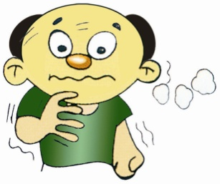
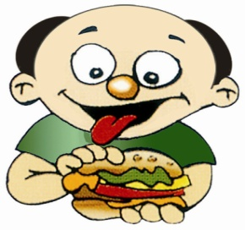
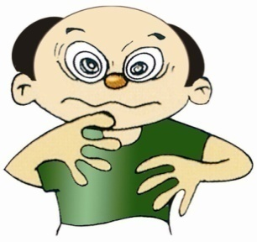
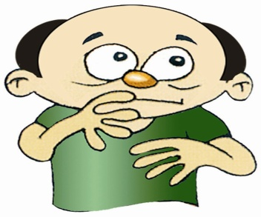
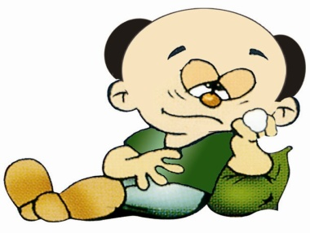
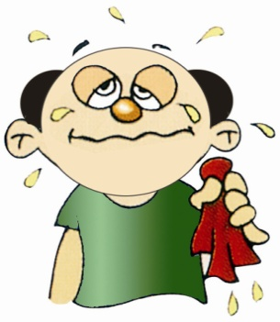
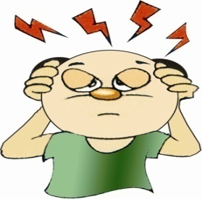

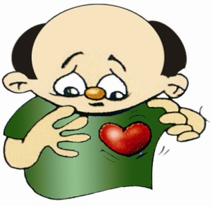
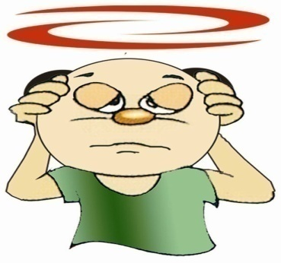
Titreme
Açlık
Görme bozukluğu
Anksiyete
Güçsüzlük/bitkinlik
Baş ağrısı
Terleme
İritabilite
Hızlı kalp atışı
Baş dönmesi
Notes:
Hipogliseminin farkında olmama. Erken uyarı semptomları görülmez. Test yapmak bu hastalar açısından çok önemlidir. Nöropatinin nihai sonucu olabilir.
Hipoglisemi bu semptomlarla başlar ancak tedavi edilmemesi durumunda mental konfüzyona, nöbetlere ve komaya neden olabilir. Bilinci yerinde olmayan hastalarda glukagon kullanımı önem taşımaktadır ve hospitalizasyon gerekli olabilir.

Slide 6
HİPOGLİSEMİ DERECELERİ
HAFİF
ORTA
AĞIR
Kendi başınıza atlatabiirsiniz
Günlük hayatı etkiler
Dışarıdan yardım şart!
Sadece sinir sistemi belirtileri
Hem sinir hem beyin belirtileri
Bilinç kaybı / koma riski
Titreme, terleme, çarpıntı
Konsantrasyon & koordinasyon bozukluğu
Damardan şeker tedavisi gerekir
Hızlı karbonhidrat ile düzelir
Yine de kendiniz tedavi edebilirsiniz
Hemen 112'yi arayın!
📌 Hafif ve orta derece hipoglisemide kendiniz müdahale edebilirsiniz. Ağır hipoglisemide acilen yardım çağırın!
Notes:
6

Slide 7
KİMLER RİSK ALTINDA?
Yüksek Riskli Gruplar
%20–30
💊
İnsülin veya ağızdan şeker düşürücü ilaç kullananlar
diyabetlinin yaşamında
en az 1 hipoglisemi atağı
🍽️
Düzensiz beslenen, öğün atlayan bireyler
🏋️
Aşırı veya düzensiz egzersiz yapanlar
🇹🇷 Türkiye'de
🫀
Karaciğer veya böbrek yetmezliği olanlar
İnsülin kullanan diyabetlilerde yılda ortalama 1–2 orta/ağır hipoglisemi atağı yaşanmaktadır.
🍷
Kronik alkol kullananlar
👴
İleri yaştaki diyabet hastaları
Notes:
7

Slide 8






NEDEN KAN ŞEKERİ DÜŞER?
Fazla İnsülin / İlaç
Öğün Atlama
Aşırı Egzersiz
Aşırı veya yanlış doz en sık nedendir. Doz değişikliklerini hekiminizle yapın.
Öğün atlamak veya geç yemek kan şekerini tehlikeli düzeye düşürür.
Hazırlıksız yoğun antrenman enerji depolarını tüketir. Önce ölçüm yapın.
Alkol Kullanımı
Diğer İlaçlar
Organ Hastalıkları
Aç karnına alkol kan şekerini hızla düşürür. Tüketimi sınırlayın.
Aspirin, bazı antibiyotikler ve ağrı kesiciler kan şekerini etkileyebilir.
Karaciğer ve böbrek yetmezliği glikoz metabolizmasını bozar.
Notes:
8

Slide 9
TANIMLAMAZSANIZ NE OLUR?
Hipoglisemi fark edilmezse sağlık sorunları hızla ağırlaşabilir:
😵
🚗
🧠
❤️‍🔥
⚠️
Bilinç Kaybı
Kaza Riski
Beyin Hasarı
Kalp Ritim Bozukluğu
Ölüm Riski
Kan şekeri çok düşünce beyin kapanır, bayılma gelir.
Konsantrasyon ve tepki süresi bozulur; araba kullanmak tehlikeli hale gelir.
Tekrarlayan ataklar hafıza sorununa, odaklanma güçlüğüne neden olabilir.
Çok düşük kan şekeri kalp kasını olumsuz etkiler; aritmi, hatta kalp krizi.
Müdahale edilemeyen ağır hipoglisemi hayatı tehdit eder.
🚨 Yakınlarınıza hipoglisemi belirtilerini anlatın — bilinç kayıpsa siz yardım isteyemezsiniz!
Notes:
9

Slide 10
ACİL MÜDAHALE — 15 / 15 KURALI
1
📏 Ölç
Kan şekeri < 70 mg/dL ise müdahale zamanı
15/15
2
🧃 15 g Hızlı Karbonhidrat
KURAL
3-4 glukoz tableti, 1 bardak meyve suyu, 4-5 kesme şeker veya 1 tatlı kaşığı bal
Standart Küp Şeker: Yaklaşık 2,5 - 3 gram., 1 Çay Kaşığı Şeker: Yaklaşık 1 küp şeker
3
⏱️ 15 Dakika Bekle
Sakin oturun, vücudunuzun emip yükseltmesini bekleyin
4
📏 Tekrar Ölç
Hâlâ < 70 mg/dL? Adım 2'yi tekrarlayın
5
🍽️ Ardından Öğün
30 dk içinde yemek yoksa 15-20 g kompleks karbonhidrat alın
🚫 Çikolata, bisküvi, gofret gibi yağlı-şekerli besinler KULLANMAYIN — emilimi yavaştır, geç etki eder!
Notes:
10

Slide 11
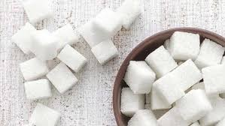
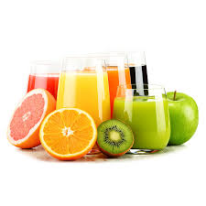
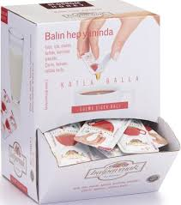

Slide 12
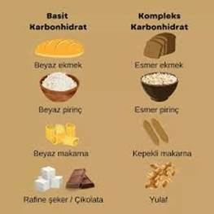
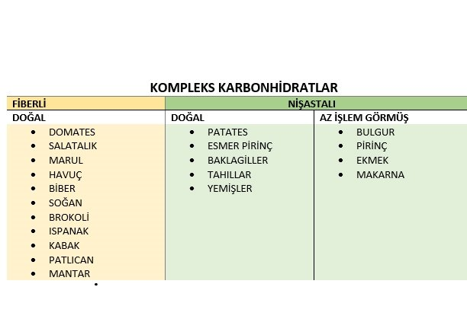

Slide 13
BİLİNÇ KAYBINDA NE YAPILMALI?
⛔ AĞIZDAN HİÇBİR ŞEY VERMEYİN!
GLUKAGON NEDİR?
Bilinci kapalı kişiye su, şeker veya herhangi bir yiyecek/içecek vermek boğulma riskine yol açar.
💉
Kan şekerini hızla yükselten, cilt altına yapılan bir enjeksiyondur.
✅ Yapılacaklar:
Evde kan şekeri sık düşen kişiler için reçete edilir
→ Kişiyi yan yatırın (aspirasyonu önler)
Aile bireyleri kullanımı öğrenebilir
→ Hemen 112'yi arayın
Acil olarak 112 ekibi de uygulayabilir
→ Yanında glukagon varsa uygulayın
Notes:
13

Slide 14
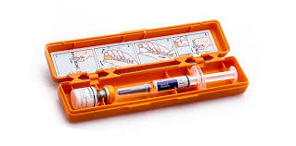
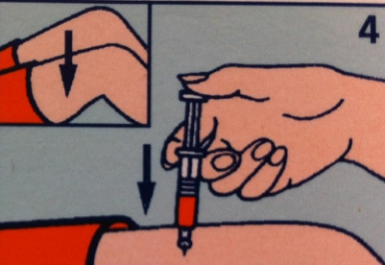

Slide 15
BESLENME İLE HİPOGLİSEMİYİ ÖNLEYİN
🕐
Düzenli öğün saatleri belirleyin
🚫 YAPMAYIN
✕ Öğün atlamak
🥗
Her öğünde yeterli karbonhidrat alın
✕ Çok düşük kalorili diyet
🌾
Tam tahıl, sebze, baklagil tercih edin
✕ Karbonhidratı tamamen kesmek
🧀
Protein & sağlıklı yağ ile dengeyi koruyun
✕ İlaç alıp yememek
🚫
Uzun süre aç kalmayın, ara öğün planlayın
💡 Yanınızda her zaman hızlı karbonhidrat bulundurun: Küçük meyve suyu kutusu, glukoz tableti veya birkaç kesme şeker.
Notes:
15

Slide 16
EGZERSİZ YAPARKEN DİKKAT EDİN
📏
🧃
⏰
Önce Ölç
Yanında Taşı
Sıklıkla Ölç
Egzersiz öncesi kan şekerinizi kontrol edin. < 100 mg/dL ise hafif atıştırın.
Aktivite boyunca hızlı karbonhidrat yanınızda olsun.
Uzun veya yoğun egzersizde her 30-45 dakikada bir ölçüm yapın.
🏁
🛌
Sonra da Ölç
Gece Riskine Dikkat
Egzersiz bitince de kan şekeri düşük olabilir; ölçümü ihmal etmeyin.
Akşam sporu sonrası gece hipoglisemisi görülebilir; yatmadan önce ölçün.
Notes:
16

Slide 17
TEKNOLOJİ HAYATINIZI KOLAYLAŞTIRIR
🩸
📡
📱
Glukometre
CGM — Sürekli Glukoz Monitörü
Akıllı Uygulamalar
Parmak ucu ölçüm cihazı
Anlık kan şekeri takibi
Diyabet yönetim araçları
Günde birkaç kez ölçüm yapın
Deri altı sensörü her 5 dk'da bir ölçer
Ölçüm geçmişini grafik olarak izleyin
Hedef aralığınızı bilin
Düşüş trendini önceden uyarır
Doktorunuzla kolayca paylaşın
Sonuçları not alın veya uygulamaya kaydedin
Geceleri bile takip eder
İlaç ve öğün hatırlatıcısı kurun
📌 Hekim kontrolünde CGM (Sürekli Glukoz Monitörü) kullanımı hipoglisemi duyarsızlığının önüne geçer.
Notes:
17

Slide 19
HİPOGLİSEMİ DUYARSIZLIĞI
Sık yaşanan hipoglisemi atakları sonucunda vücut artık uyarı sinyali vermez hale gelir. Beyin düşük şekeri fark edemez — ilk belirti bilinç kaybı olabilir.
🔁 Neden Oluşur?
🔕 Nasıl Anlaşılır?
💡 Ne Yapılmalı?
Tekrarlayan atakların vücudu alıştırması
Çarpıntı, terleme gibi belirtiler kaybolur
Geçici olarak daha yüksek kan şekeri hedefleyin
Otonom sinir sistemi yanıtının körelmesi
Belirtisiz düşük kan şekeri yaşanır
Atakları azaltırsanız belirtiler geri dönebilir
Uzun süreli diyabette risk artar
İlk fark edilen belirti bayılma olabilir
CGM ile sürekli izlem yapın
⚠ CGM kullanımı ve atakları azaltmak, kaybolan farkındalığın geri kazanılmasına yardımcı olur. Hekiminizle konuşun!
Notes:
19

Slide 20
İLAÇ TEDAVİNİZİ GÖZDEN GEÇİRİN
Sık hipoglisemi yaşıyorsanız, mevcut tedavi planınızın hekiminizle birlikte yeniden değerlendirilmesi gerekebilir:
💊
İnsülin Dozu Ayarı
🔄
İlaç Değişikliği
Hipoglisemiye yol açan insülin dozu hekiminizle revize edilmeli.
Hipoglisemi riski daha düşük ilaç seçeneklerine geçilebilir.
📋
Kişisel Hedef Belirleme
📅
Düzenli Doktor Kontrolü
Yaşa, eşlik eden hastalıklara ve yaşam tarzına özel kan şekeri hedefleri konulur.
Yılda en az 2-4 kez endokrinolog/diyetisyen takibi önerilir.
🩺 Doktorunuza sormadan asla doz değişikliği yapmayın. Her bireyin hedef kan şekeri farklıdır.
Notes:
20

Slide 22
KENDİNİZİ NASIL KORURSUNUZ?
📏
🍽️
🏃
Düzenli Ölçüm
Düzenli Beslenin
Egzersiz Planı
Her gün öğün öncesi ve sonrası ölçüm yapın.
Öğün atlamayın; yanınızda şeker taşıyın.
Spor öncesi ve sonrası ölçüm rutin olsun.
💊
📡
👨‍👩‍👧
İlaç Uyumu
CGM Kullanımı
Yakınları Bilgilendirin
Dozları hekiminizle belirleyin, kendiniz değiştirmeyin.
Sürekli izlem ile riskleri en aza indirin.
Aile ve arkadaşlar belirtileri ve 15/15 kuralını bilmeli.
Notes:
22

Slide 23
AKLINIZDAKİ 5 ALTIN KURAL
1
Kan şekeri < 70 mg/dL → Hemen 15 g hızlı karbonhidrat al, 15 dk bekle, tekrar ölç.
2
Bilinç kayıpsa ağızdan bir şey verme — Glukagon uygula ve 112'yi ara.
3
Düzenli öğün, düzenli ölçüm ve düzenli doktor kontrolü en iyi korumadır.
4
Hipoglisemi duyarsızlığı geliştiyse hekiminize danışın; CGM ile izleyin.
5
Aile ve arkadaşlarınızı bilgilendirin — acil durumda siz konuşamayabilirsiniz!
Sorularınız için hekiminize danışmaktan çekinmeyin — sağlığınız önceliğimizdir 🩺
Notes:
23

Slide 24
Unutmayın!
TEŞEKKÜR
EDERİM
📏 Düzenli ölçüm yapın
🍽️ Öğün atlamayın
🧃 15/15 kuralını uygulayın
Dr. Şule CANLAR
Mayıs 2026
💉 Glukagon bulundurun
Sorularınız için hekiminize
danışmayı unutmayın 🩺
👨‍👩‍👧 Yakınlarınızı bilgilendirin
🩺 Hekiminize düzenli gidin
Notes:
24

